Slide 1
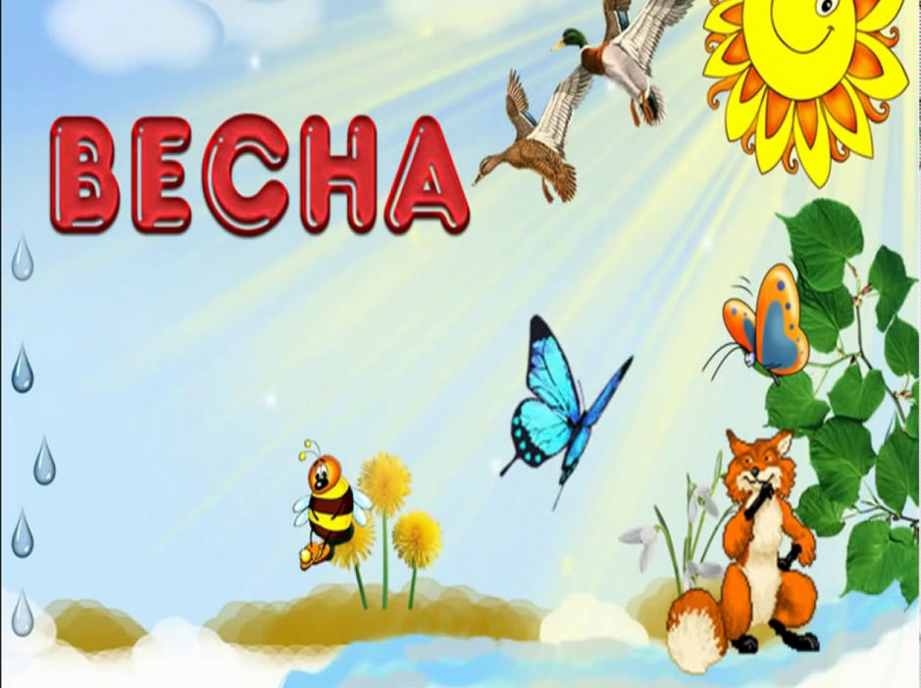
ТМК ДОУ «Хатангский детский сад «Снежинка»

Slide 2
Проект «Весна» для второй группы раннего возраста.
воспитатель Полтанова Н.В.
Тип проекта: краткосрочный
По числу участников: групповой
По времени проведения: 1 неделя
Срок реализации: 3 неделя апреля 2018 года
Участники проекта: воспитатель, музыкальный руководитель, дети 3-х лет, родители.

Slide 3
Актуальность проекта:
Воспитание бережного и заботливого отношения к живой и неживой природе возможно тогда, когда дети будут располагать хотя бы элементарными знаниями о них, овладеют несложными способами выращивания растений, наблюдать природу, видеть её красоту. В младшей группе детского сада ребят знакомят с весенней природой, происходящими в ней изменениями. На основе приобретённых знаний формируются такие качества, как любознательность, умение наблюдать, логически мыслить, эстетически относиться ко всему живому. Однако далеко не всё может быть правильно понято детьми при самостоятельном общении с природой, далеко не всегда при этом формируется правильное отношение к растениям и животным. Ввести ребёнка в мир природы, сформировать реалистические представления знания о её объектах и явлениях, воспитать способность видеть красоту родной природы, любовь, бережное и заботливое отношение к ней важнейшие задачи дошкольного учреждения. Данный проект направлен на развитие кругозора детей, формирование у них познавательной активности, нравственных ценностей (добрых, дружественных отношений и т.д.).

Slide 4
Проблема: У детей не сформированы знания о весенних изменениях в природе, младшие дошкольники не умеют сравнивать время года и устанавливать простейшие связи между условиями наступающей весны и поведением насекомых, птиц, состоянием растительности. Дети не имеют представления о первых цветах весны, о перелетных птицах и насекомых, об их жизни в весенний период, не воспитано бережное, заботливое отношение к пробуждающейся природе. Снижен уровень речевого развития, активный, пассивный словарь мал.

Slide 5
Цель: развитие интереса к окружающей среде и представления детей о весенних признаках.
Задачи:
-Расширять знания детей об окружающей среде и весенних признаках;
-Развивать память и мышление, развивать их речевую активность, активизировать процесс познания детьми окружающего мира, активизировать родителей к совместной деятельности.
-Дать знания о правилах безопасного поведения на улице в весенний период времени;
-Развивать наблюдательность, любознательность, инициативность и самостоятельность.

Slide 6
Продукт проектной деятельности:
Работы детей:
- «Смотрит солнышко в окошко» (лепка)
- «Веточка мимозы» (рисование)
- Нетрадиционное рисование ладошками «Цветочная поляна»
- Кукольный театр «Заюшкина избушка».
- Музыкальное развлечение для детей «Весна - красна идет»

Slide 7
Этапы проекта:
1. Подготовительный.
Постановка темы проекта, цели и задач. Работа с методическим материалом и литературой по данной теме.
2. Практический.
-презентация «Прилетели птицы».
- рассматривание иллюстраций;
- беседы с детьми;
- игровые ситуации;
- НОД по художественно-эстетическому развитию;
- чтение художественной литературы;
- проведение подвижных и дидактических игр;
- проведение наблюдений на прогулке, опыты, игры-экспериментирования.
3. Результат проекта:
- выставка детских работ;
- музыкальное развлечение для детей «Весна - красна к нам идёт».
- выставка «Весна пришла».

Slide 8
Посадка лука экспериментирование.
Цель:
формирование практических знаний о посадке лука;
сообщить, что из луковиц можно вырастить зеленый лук, очень полезный и витаминный.
Задачи:
тактильных ощущений (чудесный мешочек);
формировать умение отвечать на вопросы;
воспитывать желание слушать стихотворения, загадки.
Предварительная работа:
рассматривание луковицы;
рассказ воспитателя о луке и его свойствах.
Материалы и оборудование:
головка репчатого лука (по количеству детей);
горшок для посадки репчатого лука с землей;
лейка с водой;
фартуки, нарукавники;
чудесный мешочек.

Slide 9
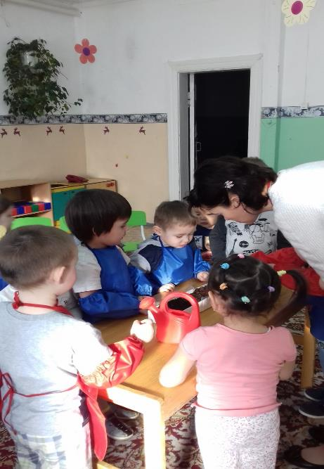
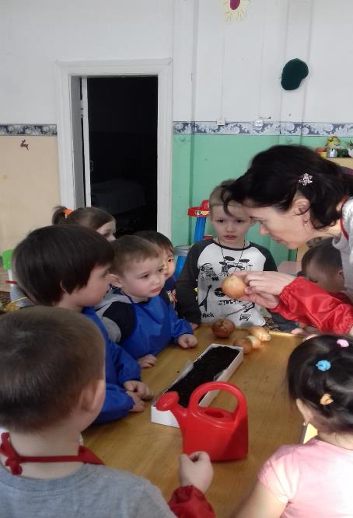

Slide 10
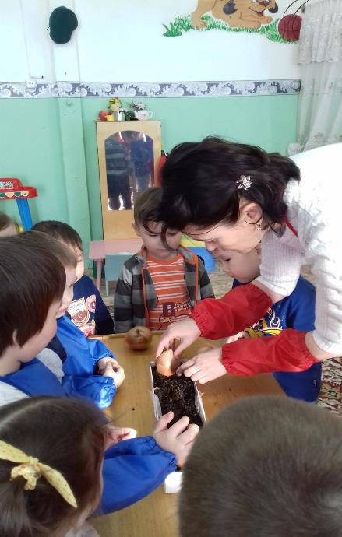
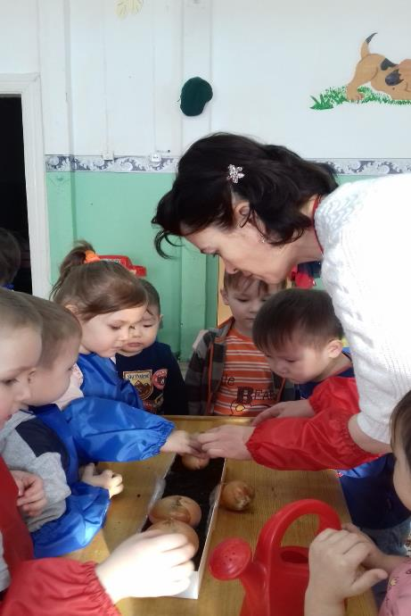

Slide 11
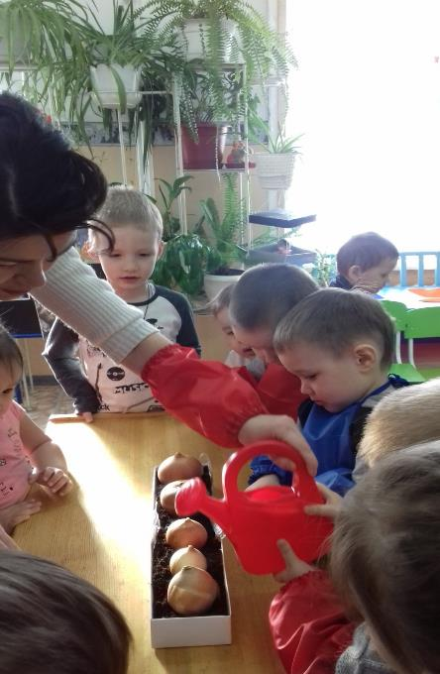
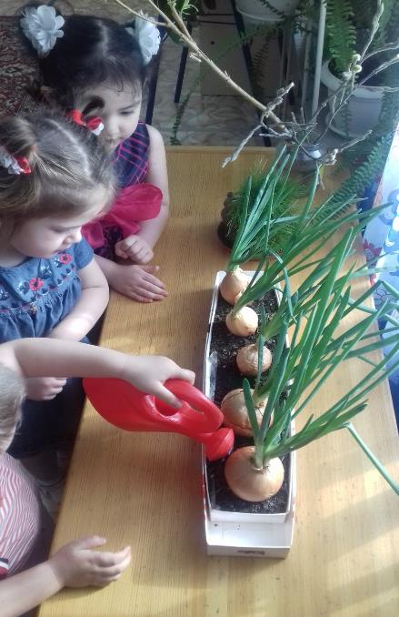

Slide 12
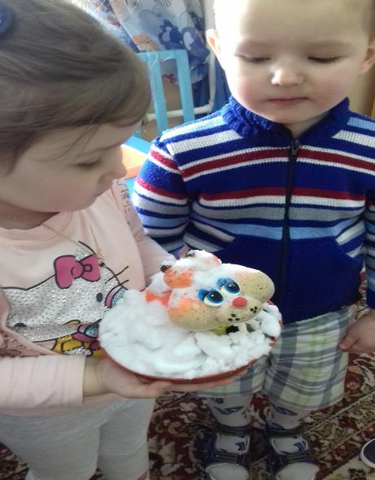
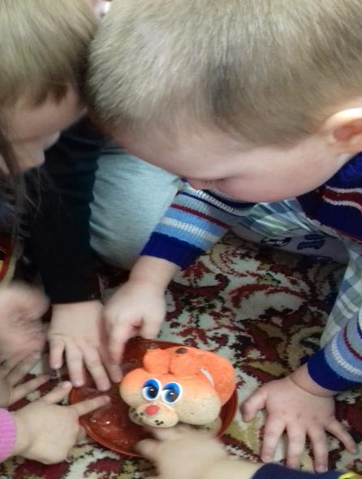
Эксперимент со снегом.
Цель: познакомить детей со свойствами снега.

Slide 13
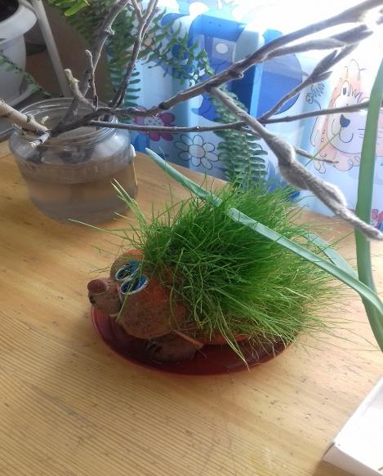
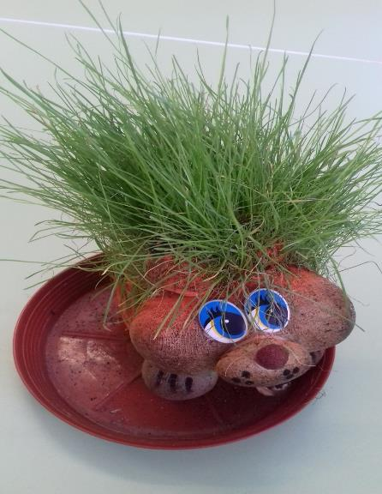
Травяник согрелся и дал ростки.

Slide 14
Художественно-эстетическое развитие.
Рисование пальчиками «Веточка мимозы»
Цель: вызвать интерес к рисованию, развитие эстетического восприятия; учить создавать композицию, располагая изображение по всей поверхности листа. Учить рисовать мимозу путем примакивания пальцем;
Лепка «Солнышко лучистое».
Цель: Учить детей надавливающим движением указательного пальца размазывать пластилин на картоне; формирование интерес к работе с пластилином; развитие мелкой моторики.

Slide 15
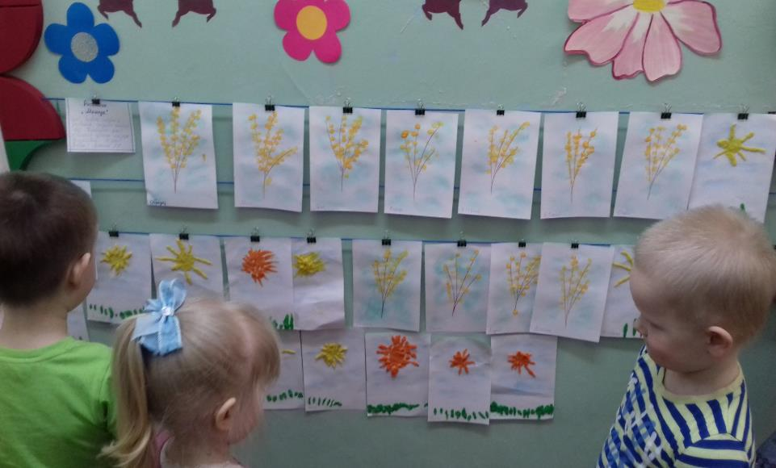
Художественно-эстетическое развитие.
Рисование пальчиками «Веточка мимозы»
Лепка «Солнышко лучистое».

Slide 16
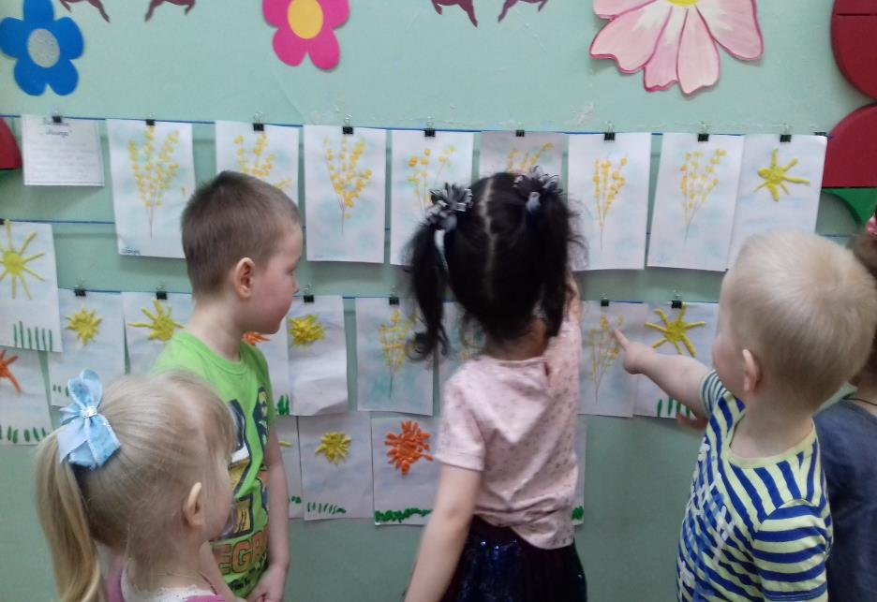

Slide 17
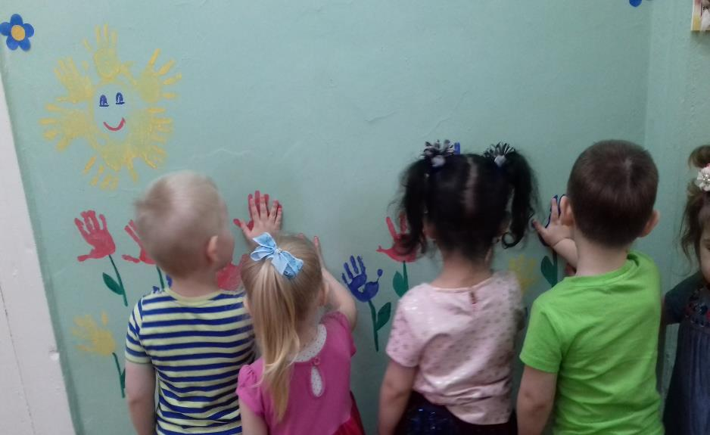
Нетрадиционное рисование. «Цветочная поляна».
Цель: Знакомство детей с нетрадиционной техникой – рисование ладошкой, развитие у детей творческого воображения, фантазии, мышления.

Slide 18
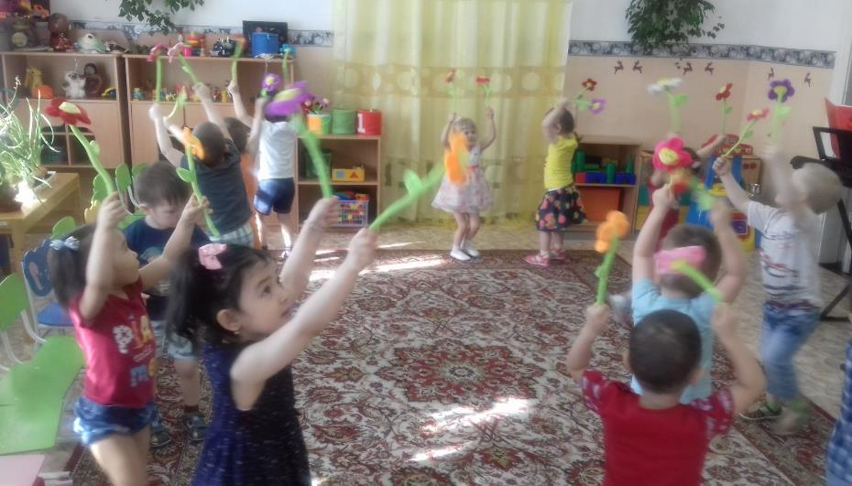
Музыкальное занятие.
Цель. Развитие музыкальных способностей детей через музыкально-игровую деятельность.

Slide 19
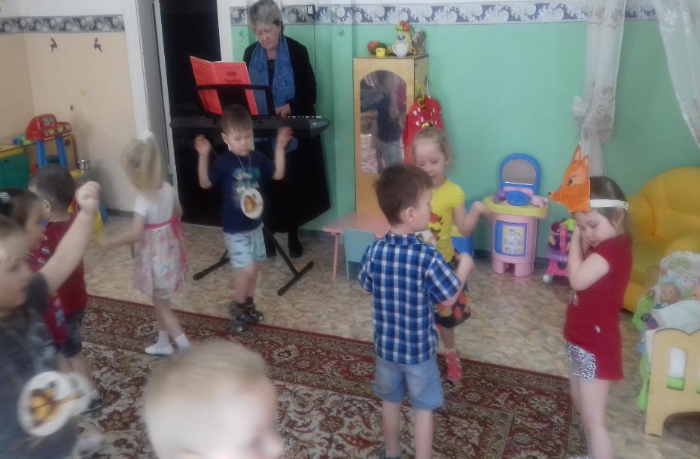

Slide 20
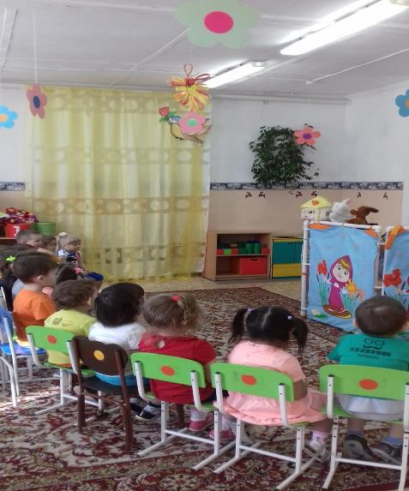
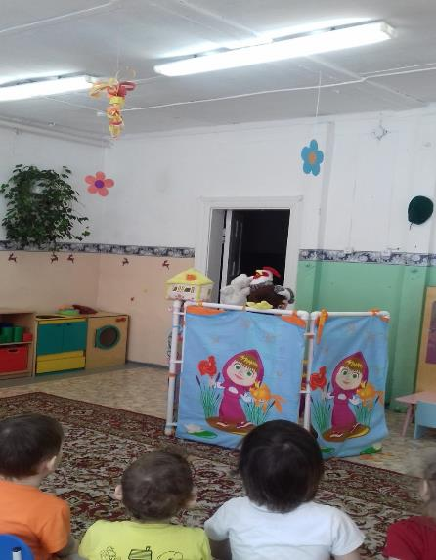
Кукольный театр «Заюшкина избушка»
Цель. познакомить с содержанием русской народной сказки «Заюшкина избушка», вызвать интерес к театрализованной деятельности; создать эмоционально положительный климат в группе; порадовать детей, развить умение следить за действиями сказочных героев.

Slide 21
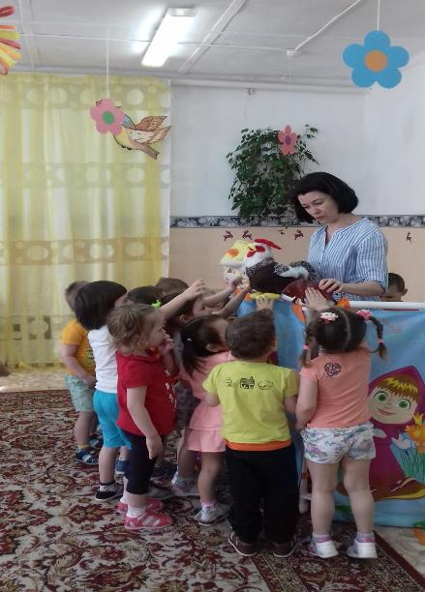
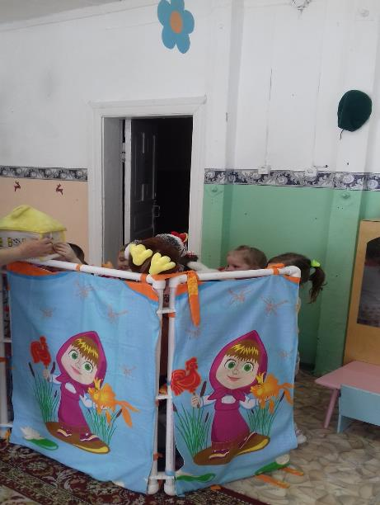

Slide 22
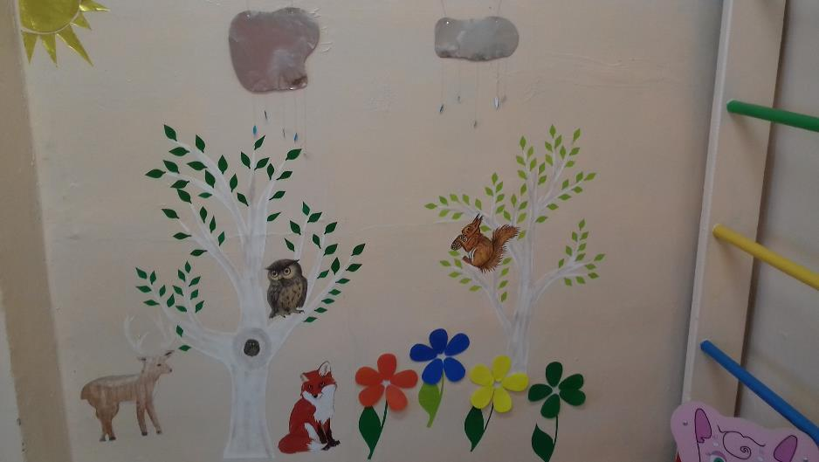
Уголок природы.
Цель: формирование элементарных представлений об окружающем мире у детей.

Slide 23
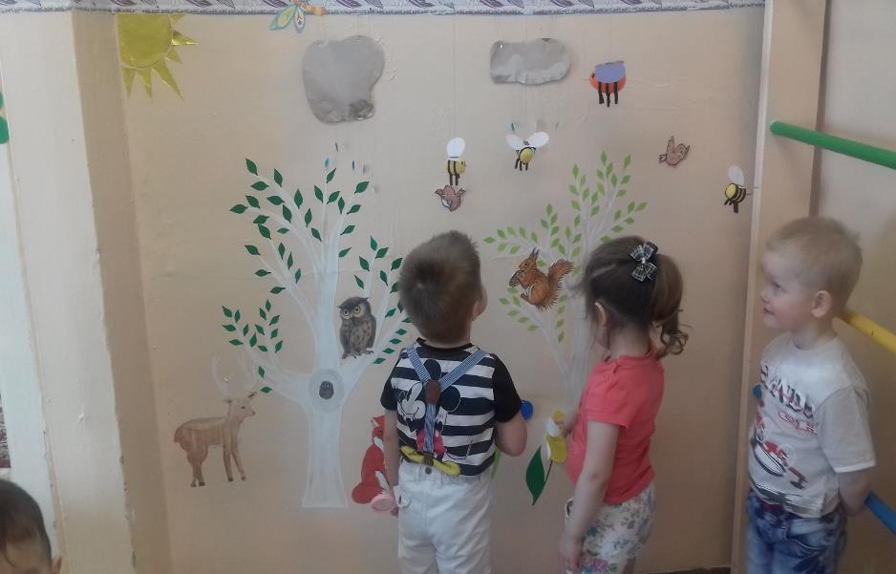
Прилетели насекомые.

Slide 24
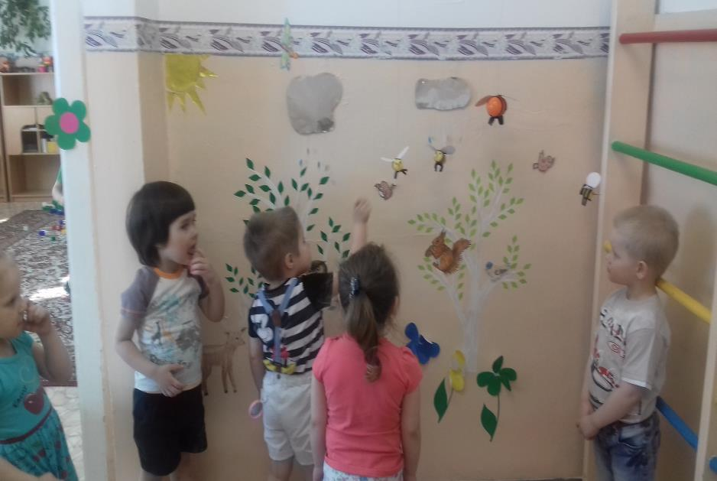

Slide 25
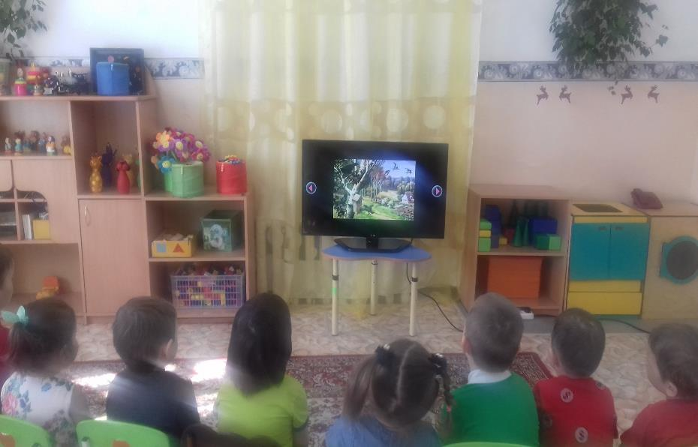
Презентация.

Slide 26
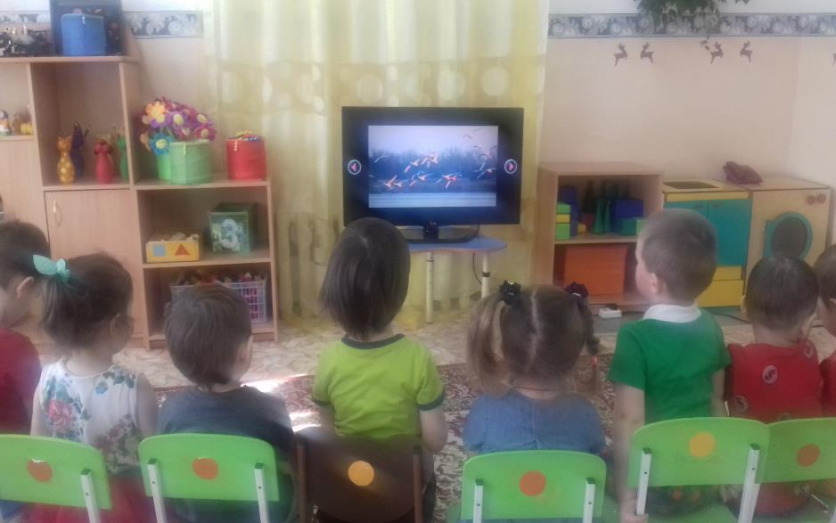

Slide 27
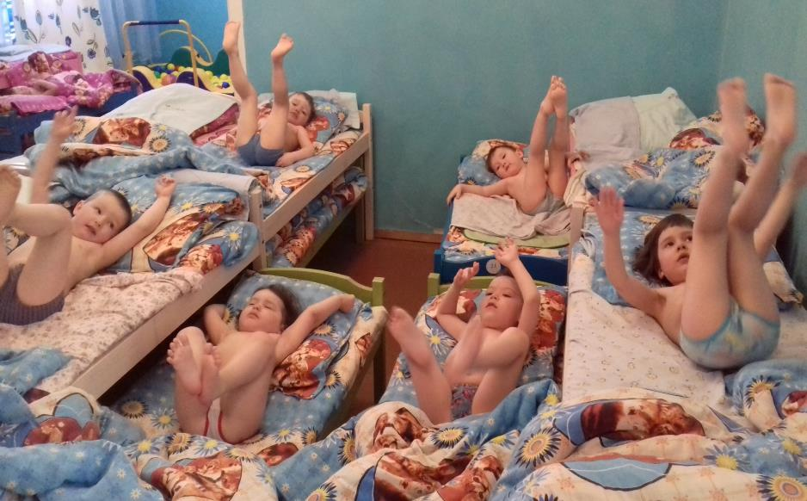
Закаливание.
Цель: вызвать желание у детей выполнять закаливающие процедуры, положительный эмоциональный настрой во время их проведения.

Slide 28
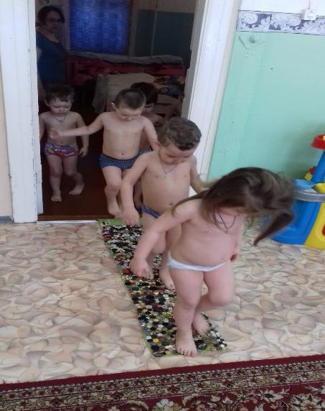
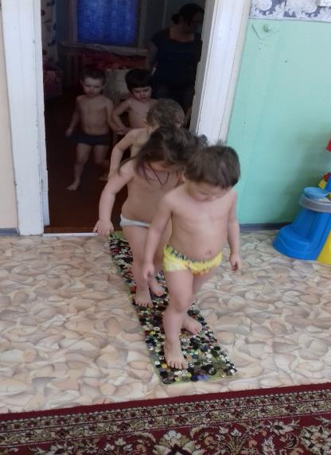
Дорожка здоровья.

Slide 29
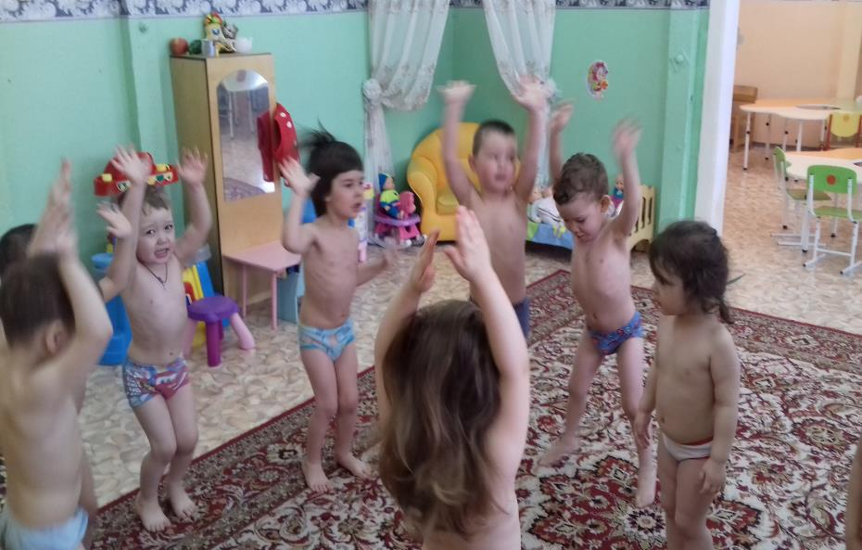
Упражнение «скворушки»

Slide 30
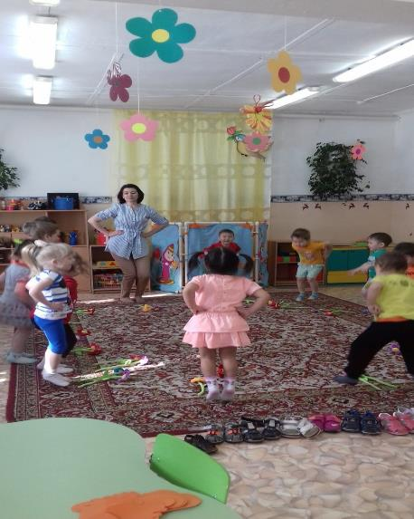
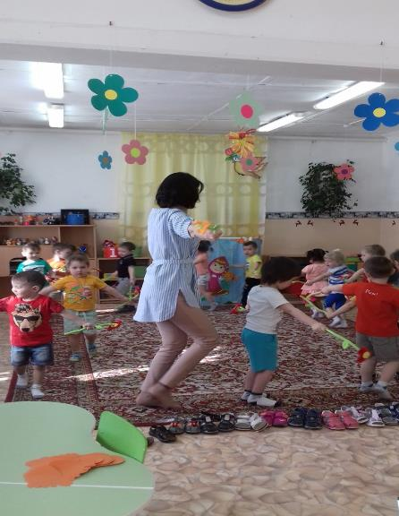
Физкультура.
Цель: Формирование навыков ходьбы на носочках по ограниченной площади; развитие ловкости и глазомера.

Slide 31
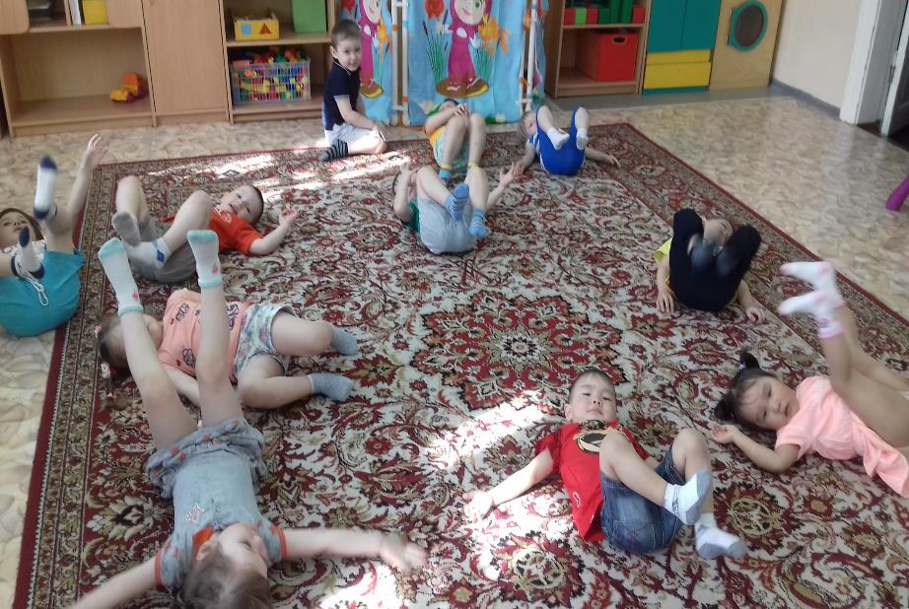

Slide 32
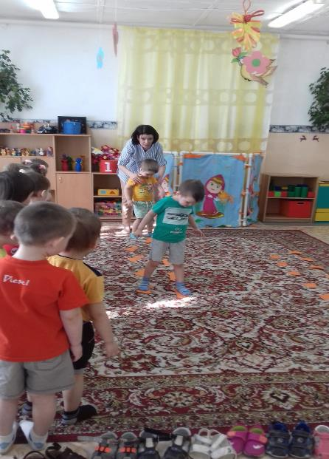
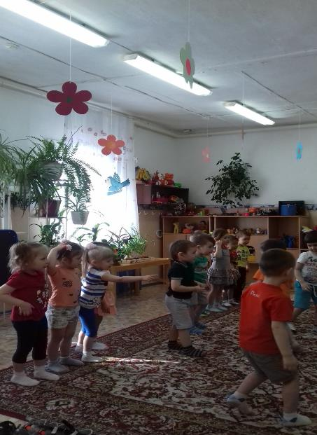

Slide 33
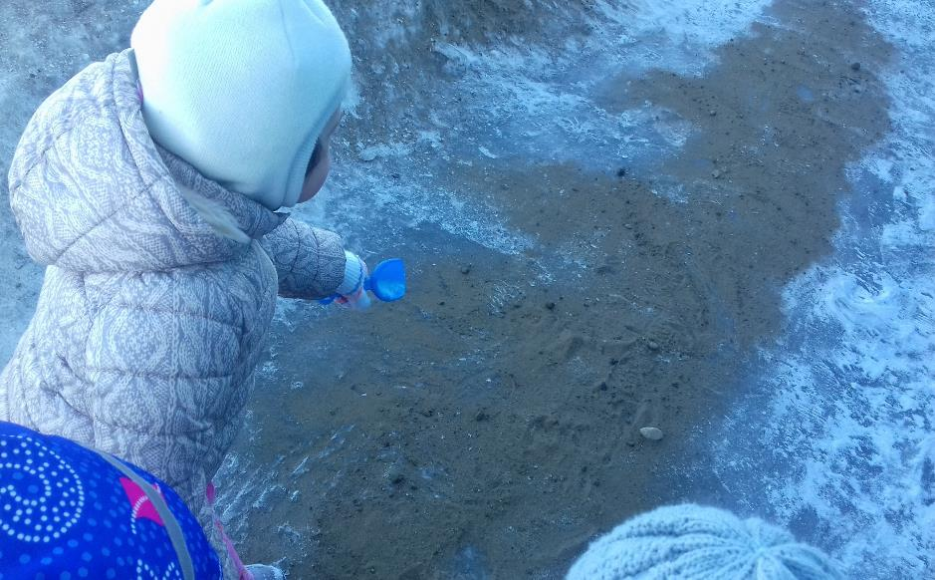
Эксперимент: дети помогли дворнику посыпать дорожку песком чтобы не было скользко. Прошли оказалось и правда не скользко.

Slide 34
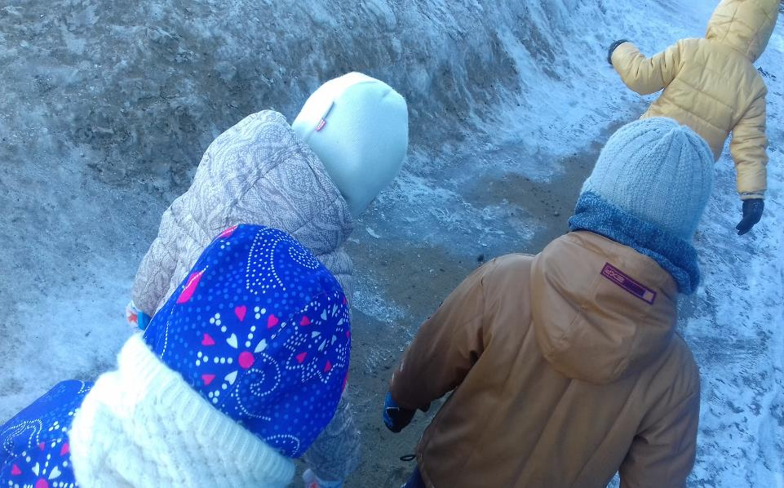

Slide 35
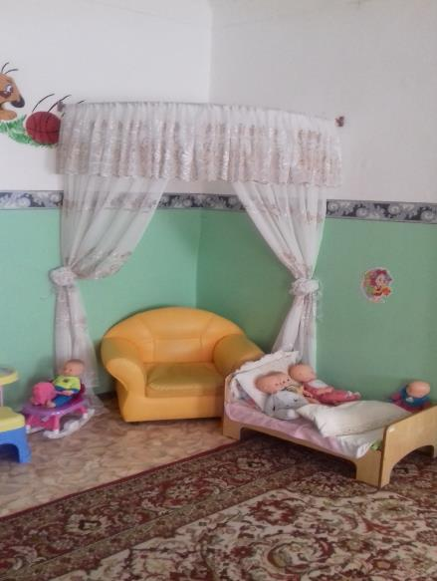
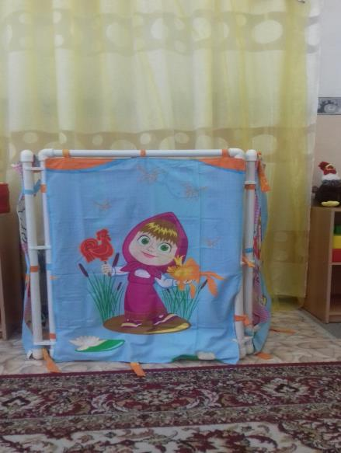
Предметно развивающая среда.
Цель: способствование гармоничному развитию и саморазвитию детей.

Slide 36
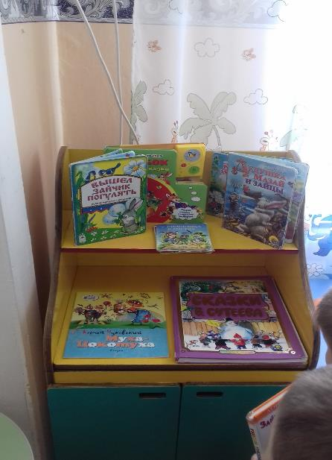
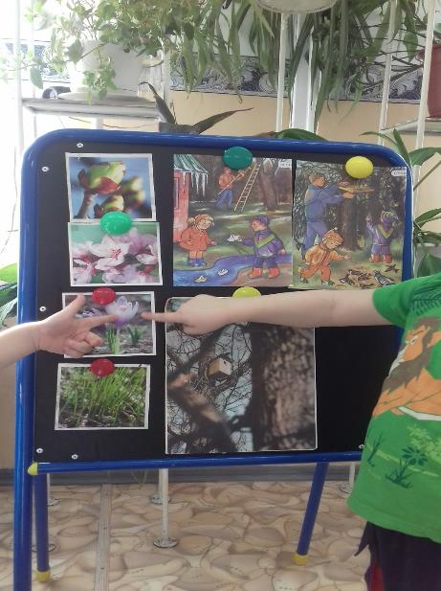

Slide 37
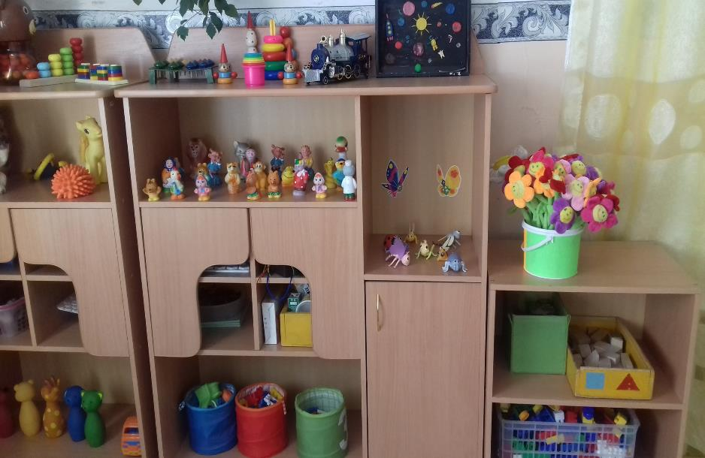

Slide 38
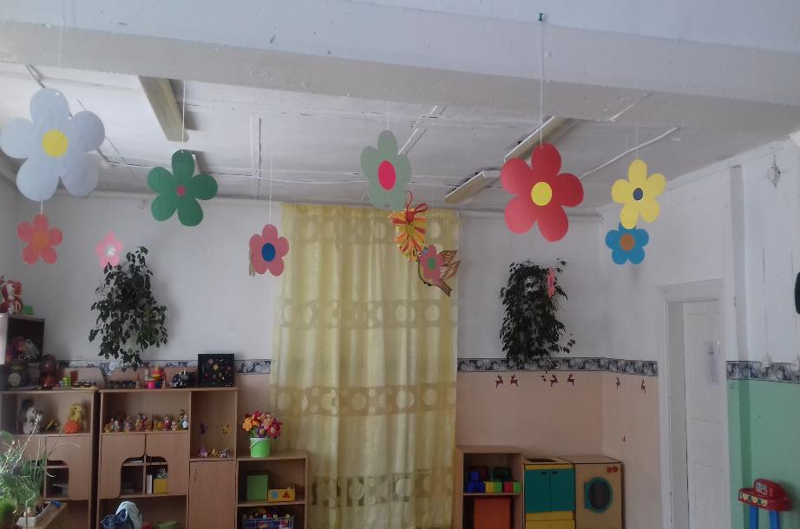

Slide 39
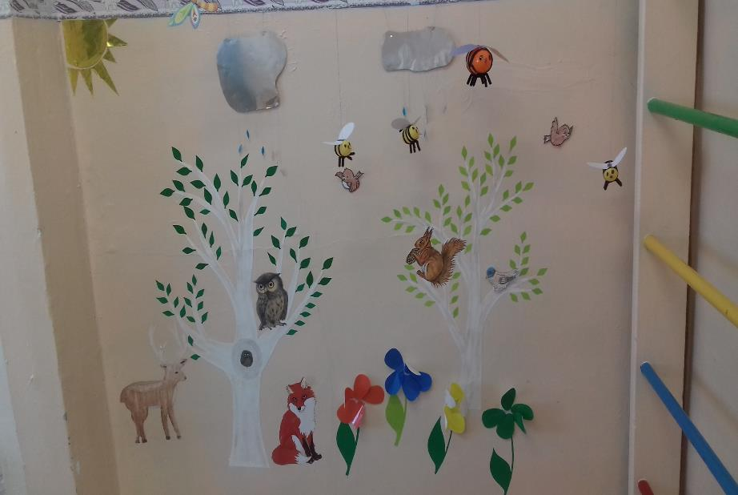
Уголок природы. Появились насекомые.

Slide 40
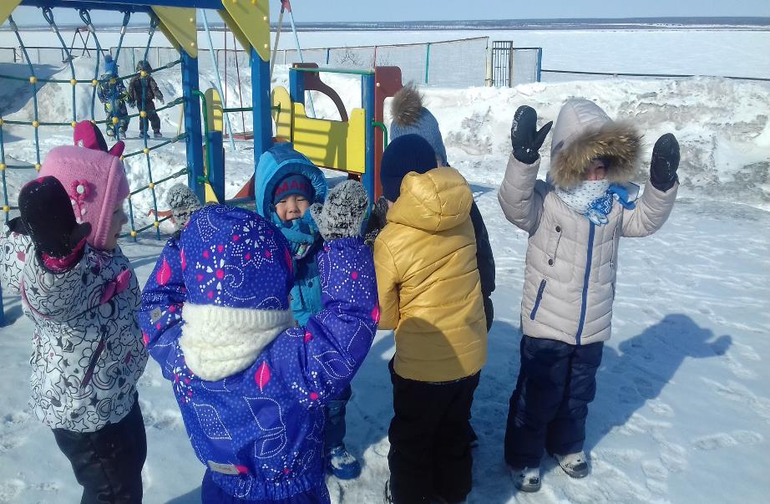
Физкультура на улице.

Slide 41
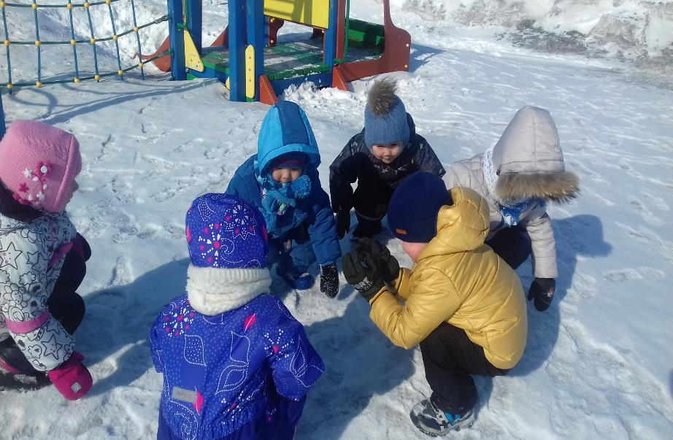

Slide 42
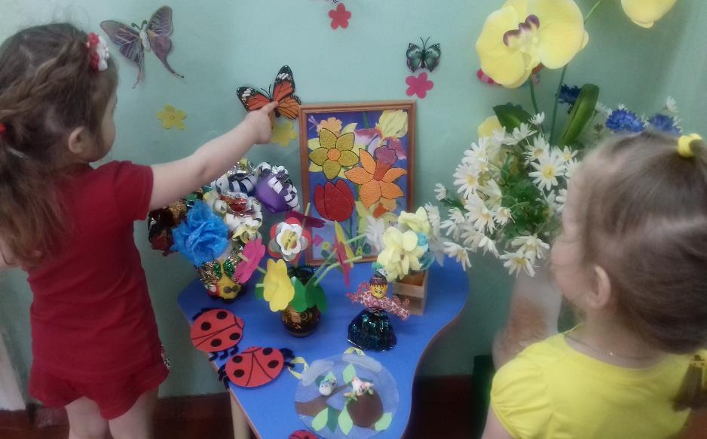
Оформление выставки.

Slide 43
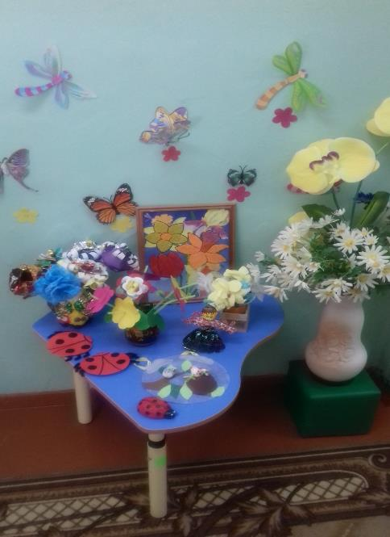

Slide 44
Ожидаемые результаты
-знания о весне как о времени года,
-развитие познавательного интереса к изучению природы,
-развитие интереса и желания к экспериментальной деятельности,
-развитие связной речи и обогащения словаря,
- воспитание бережного отношения к природе.

